Slide 1
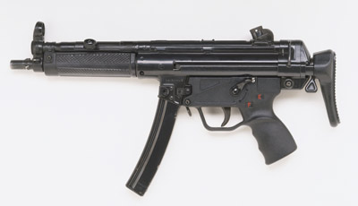
WANTED
One mishion edition...
By: Leonardo Marinović

Slide 2

Napravljeno sa
GAME-MAKEROM

Slide 3
Sadržaj:
Tips & Tricks and CONTROLS -- -- -- -- -- 4
Par rečenica o sebi -- -- -- -- -- -- -- -- -- 8
Info o igri -- -- -- -- -- -- -- -- -- -- -- -- -- -- 10

Slide 4
TIPS,TRICKS
And CONTROLS...

Slide 5
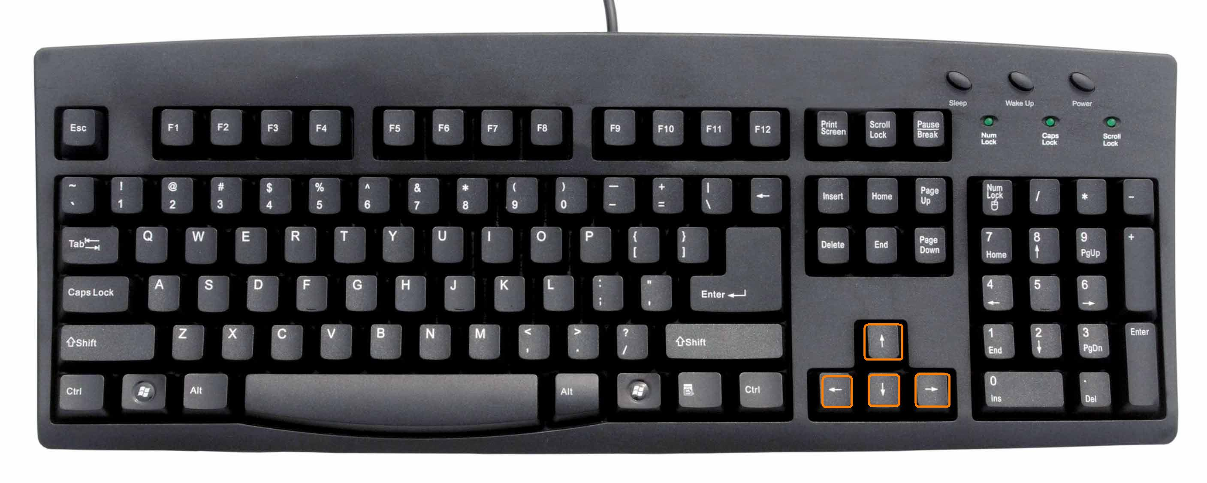
Kretanje sa
strijelicama

Slide 6
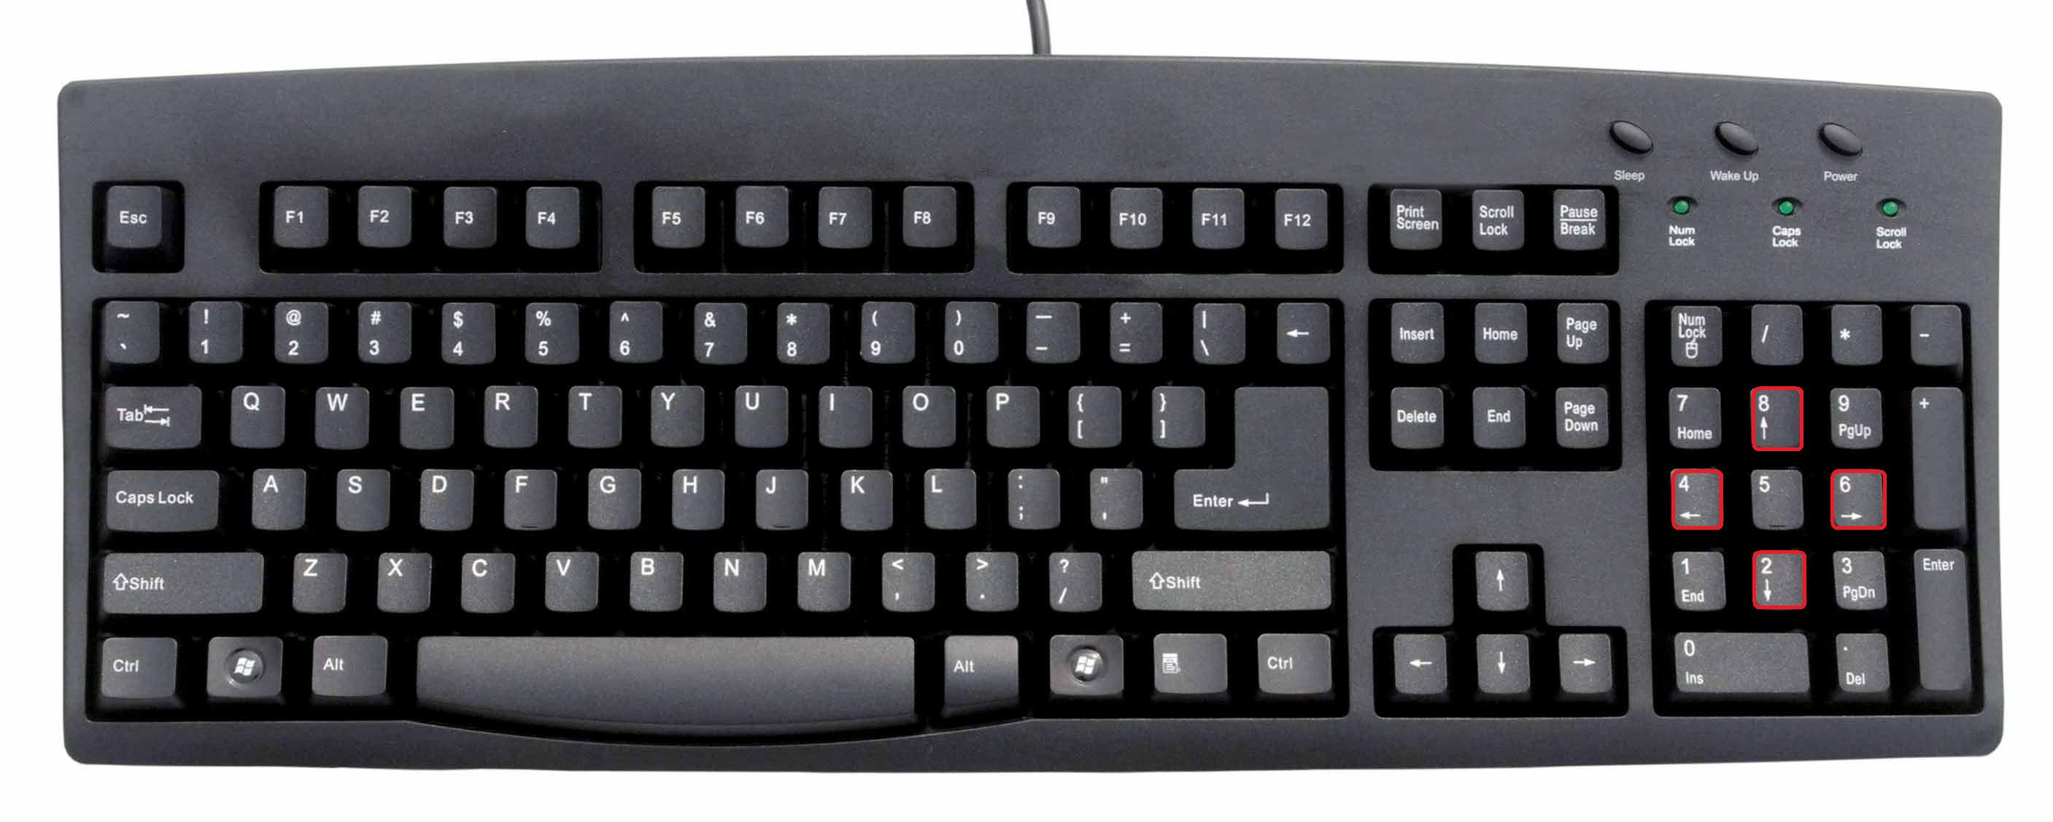
Pucanje sa: num2, num6, num8 i num4.

Slide 7
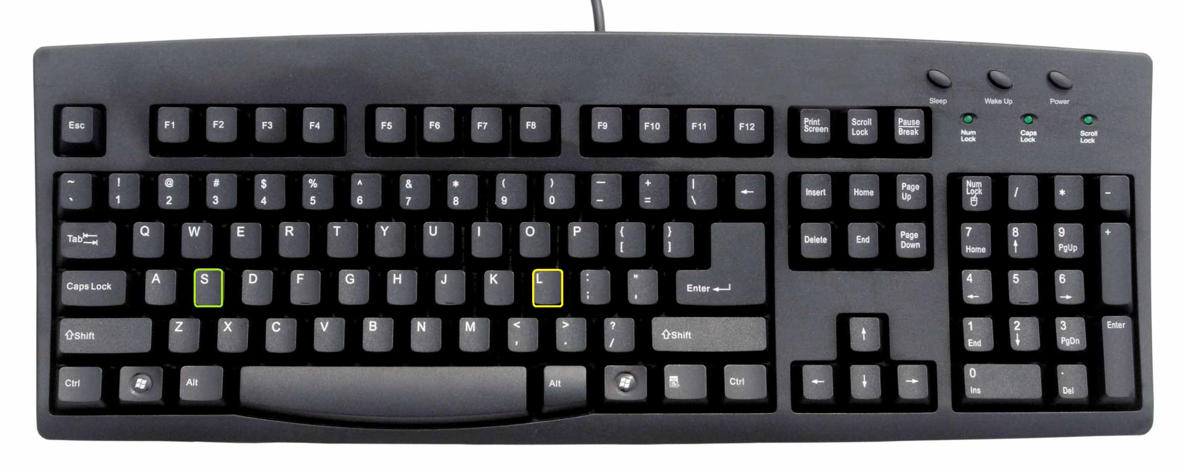


= Umemoriraj
= Ulodiraj

Slide 8
Par Rečenica o Sebi:

Slide 9
Zovem se Leonardo Marinović. Idem u Osnovnu Školu Julia Kempfa. Pravim compjuterske animacije. Youtuber sam imenom ItsDinoandLeo. Prolazim s 5. Najbolji mi je predmet informatika.

Slide 10
INFO O IGRI:

Slide 11
Cilj igre je skupiti što više bodova a da ne umreš.
AUTORI:
Leonardo Marinović

Slide 12
Napravio:
Leonardo Marinović V.b

